Slide 1

Partycypacja społeczna w zarządzaniu obszarami Natura 2000
dr Karolina Królikowska
Centrum Rozwiązań Systemowych

Slide 2
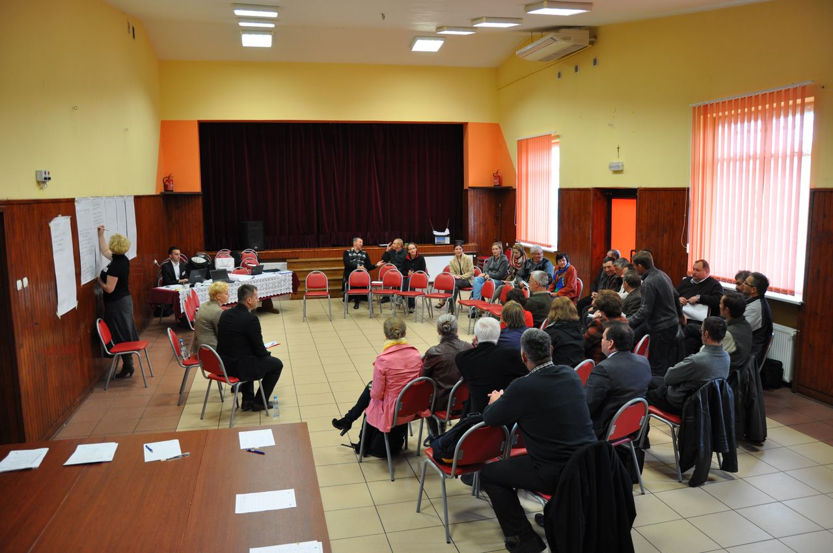
Partycypacja społeczna = angażowanie społeczności w decyzje, które jej dotyczą.
Spotkania konsultacyjne w projekcie "Promocja partycypacji i mediacji w zarządzaniu srodowiskiem na obszarach Natura 2000"

Slide 3
Po co partycypacja?
Motywy konformistyczne i ideowe:
wzrost kapitału społecznego (R. Putnam, 1995 → zaufanie, normy i powiązania, które mogą zwiększyć sprawność społeczeństwa ułatwiając skoordynowane działania),
współuczestniczenie społeczności w decyzjach → większa akceptacja tych decyzji,
możliwość podejmowania przez władze działań odpowiadających na realne potrzeby,
gwarancja przejrzystości decyzji → wzrost zaufania i poparcia dla władzy,
zapobieganie konfliktom społecznym.

Slide 4
Piramida partycypacji
wymagany kapitał społeczny
Współdecydowanie
Konsultacje
Zbieranie informacji
Dostarczanie informacji

Slide 5
Dostarczanie informacji
Władza publiczna informuje o wprowadzanych w życie przepisach, rozwiązaniach, regulacjach → jednokierunkowy przepływ informacji
Wpływ interesariuszy: żaden, o ile nie ma protestów
Techniki:
reaktywne (prasa, TV, internet)
interaktywne (spotkania)

Slide 6
Zbieranie informacji
Władza publiczna prosi o informacje, opinie, aby podjąć właściwe decyzje.
Wpływ interesariuszy: żaden
Techniki:
ankiety, wywiady, grupy fokusowe, badania opinii

Slide 7
Konsultacje
Władza publiczna konsultuje proponowane rozwiązania z interesariuszami (społeczność lokalna, władze samorządowe, organizacje pozarządowe, inne instytucje), ale zostawia sobie możliwość przyjęcia lub odrzucenia uwag/opinii.
Wpływ interesariuszy: ograniczony
Techniki:
możliwość zgłaszania uwag (mailowo, osobiście, listownie), publiczne spotkania, interaktywne warsztaty

Slide 8
Współdecydowanie
Najwyższy poziom partycypacji stanowi proces współdecydowania, w którym wszyscy gracze wspólnie decydują o potrzebie wprowadzenia zmiany i wspólnie ustalają zakres, zasady i przebieg takich rozwiązań. Jest to element najbardziej pożądany, do którego warto dążyć w relacjach państwo-obywatel. Taki sposób zarządzania, sprawia, iż udaje się w największym stopniu zapobiec konfliktom.

Slide 9
Współdecydowanie
Wpływ interesariuszy: współuczestnictwo na różnych poziomach
Techniki:
komitety sterujące, grupy robcze, głosowanie (np.budżety obywatelskie), praca warsztatowa (ale wyniki warsztatów sa uwzględniane w końcowych decyzjach)

Slide 10
Co przeszkadza w skutecznym dialogu społecznym? → brak zaufania
„Zastanawiam się (...) po co my tu w ogóle jesteśmy (na tym spotkaniu), za jakie pieniądze my tutaj w ogóle jesteśmy?” (głos z Sali, spotkanie konsultacyjne PZO, Dolina Białki)

Slide 11
Co przeszkadza w skutecznym dialogu społecznym? – silne negatywne emocje
Silny konflikt wartości
Przeszłe i obecne napięcia, konflikty „w tle”
Stereotypy

Slide 12
Co przeszkadza w skutecznym dialogu społecznym? – silne negatywne emocje
„Kiedy będzie powódź, trzeba być wtedy żeby widzieć co się tu robi! Ludzie my możemy do rana siedzieć i opowiadać i nie uwierzycie, to trzeba być i trzeba czuć ten strach, najlepiej jeszcze słychać jak się wyjedzie tutaj w kierunku jakbyście słyszeli ten łomot tych kamieni, strach tu być. Ochrona jest ochroną, ale życie człowieka powinno być na 1 miejscu stawiane.” (Dolina Białki)

Slide 13
Co przeszkadza w skutecznym dialogu społecznym? – Dominacja, „power games”
Osobista (wiek, pozycja społeczna, wiedza etc.)
Instytucjonalna (eksperci, władza)

Slide 14
Co przeszkadza w skutecznym dialogu społecznym? – brak rzetelnych danych (konflikty informacyjne np. granice obszaru)
„Jak jesteśmy w stanie sprawdzić, czy na naszych działkach jest granica obszaru Natury 2000? Czemu nie ma żadnej formy papierowej, tylko wszystko jest w formie cyfrowej, które nie są dostępne dla wszystkich (nie wszyscy umieją z tego korzystać).”

Slide 15
Co przeszkadza w skutecznym dialogu społecznym? – brak rzetelnych danych (np. obecność lub brak przedmiotu ochrony)
„To co widać na zdjęciu nie pochodzi z tego obszaru, bo tam w tej chwili są już zupełnie inne łąki.” (wójt gminy, konsultacje, Mrowle Łąki)

Slide 16
Co przeszkadza w skutecznym dialogu społecznym? – różnice w postrzeganiu rzeczywistości
„Ludzie, którzy nie mieszkają nad Białką nie rozumieją problemów. Co tam interesuje Warszawę, że zaleje Nową Białą.” (głos z Sali, spotkanie konsultacyjne PZO, Dolina Białki)

Slide 17
Co przeszkadza w skutecznym dialogu społecznym? – różnice w postrzeganiu rzeczywistości
„Nie wyobrażam sobie żeby pole golfowe, gdzie rośnie trawa mogło oddziaływać na łąki położone kilka km dalej, należy zachować zdrowy rozsądek. To nie jest na obszarze naturowym, a RDOŚ to negatywnie opiniuje i to jest totalne niezrozumienie gminy, która chce mądrze zagospodarować teren nikomu nie potrzebny. Nikt mnie nie przekona, że pole golfowe negatywnie wpłynie na ten obszar, ono wręcz poprawi i wizerunkowo i środowiskowo ten obszar.” (burmistrz, konsultacje, Mrowle Łąki)

Slide 18
Czyja wiedza (wizja rzeczywistości) jest ważniejsza?
Nasza wiedza
Ich wiedza

Slide 19
Co przeszkadza w skutecznym dialogu społecznym? – brak umiejętności z zakresu komunikacji społecznej (np. „ekspercki” ton przyrodników)

Slide 20
Co przeszkadza w skutecznym dialogu społecznym? – proces nie jest przejrzysty
„Nam się mówiło, jak będziecie mieć jakieś uwagi to wniesiecie. No to właśnie dostaliśmy, wnieśliśmy uwagi i nic. My się tutaj zastanawiamy, czy jest sens się w ogóle spotykać? Na co my tu na próżno drzemy swoje gardła? Jeżeli to się powtarza praktycznie od przed powodzią w 2008 roku, wszystkie pisma mamy i z Wami, i tam z ochroną środowiska i z RZGW. Mówimy, mówimy, powtarzamy , pytamy, zbywa się nas a to to, a to to i nie robi się nic. Po prostu jakby, nie chcę brzydko powiedzieć, się nas zaniedbuje.” (głos z Sali, spotkanie konsultacyjne PZO, Dolina Białki)

Slide 21
Co przeszkadza w skutecznym dialogu społecznym? – proces nie jest przejrzysty
„Chciałbym uczestniczyć w badaniach i wizjach terenowych, a w szczególności tych z obecnością ichtiologa i sprawdzić czy faktycznie jest lub nie ma brzanki”. (głos z Sali, spotkanie konsultacyjne PZO, Dolina Białki)

Slide 22
Partycypacja w praktyce – planowanie procesu
Legitymizacja procesu!!! (formalno-prawna możliwość uwzględnienia wyników)
Cel jasny dla wszystkich
Czas
Rola nauki i ekspertów
- Struktura procesu (np. liczba spotkań, uczestnicy spotkań)
Partycypacja w praktyce – planowanie procesu

Slide 23
Partycypacja w praktyce – podstawowe reguły właściwej moderacji:
Równość
Odpowiedzialność
Współpraca
Uczciwość
Transparentność
Partycypacja w praktyce – planowanie procesu

Slide 24
Partycypacja w praktyce – interesariusze
Analiza interesariuszy
Informowanie interesariuszy
Sposób zaangażowania interesariuszy
Partycypacja w praktyce

Slide 25
Partycypacja w praktyce – kompetentny zespół prowadzący proces
Dobry moderator
Wiedza przedmiotowa
Neutralność
Umiejętności interpersonalne
Znajomość technik facilitacji

Slide 26
Źródła
Stakeholder dialogue. A good practice approach to participation – training manual. Dialogue Matters, UK.
Protokoły spotkań konsultacyjnych realizowanych w ramach projektu PINAT:
http://www.natura2000.crs.org.pl/
http://www.natura2000.crs.org.pl/partycypacja/pl/

